Slide 1



Slide 2
23 февраля в России отмечается "День защитника Отечества". Праздник зародился еще в СССР, тогда 23 февраля ежегодно отмечался как всенародный праздник - "День Советской Армии и Военно-морского флота". После того, как распался СССР, праздник по-прежнему продолжают отмечать в ряде стран СНГ.

Slide 3
Будущий защитник
Каждый мальчик может стать солдатом,
По небу лететь, по морю плыть,
Охранять границу с автоматом,
Чтоб свою отчизну защитить.
Но сначала на футбольном поле
Защитит ворота он собой.
И за друга во дворе и школе
Примет он неравный, трудный бой.
Не пустить чужих собак к котёнку –
Потруднее, чем играть в войну.
Если ты не защитил сестрёнку,
Как ты защитишь свою страну?
А. Усачёв

Slide 4

В армии есть различные рода войск — такая армия сильная: она может защитить свою страну и на море, и на суше, и в воздухе.

Slide 5
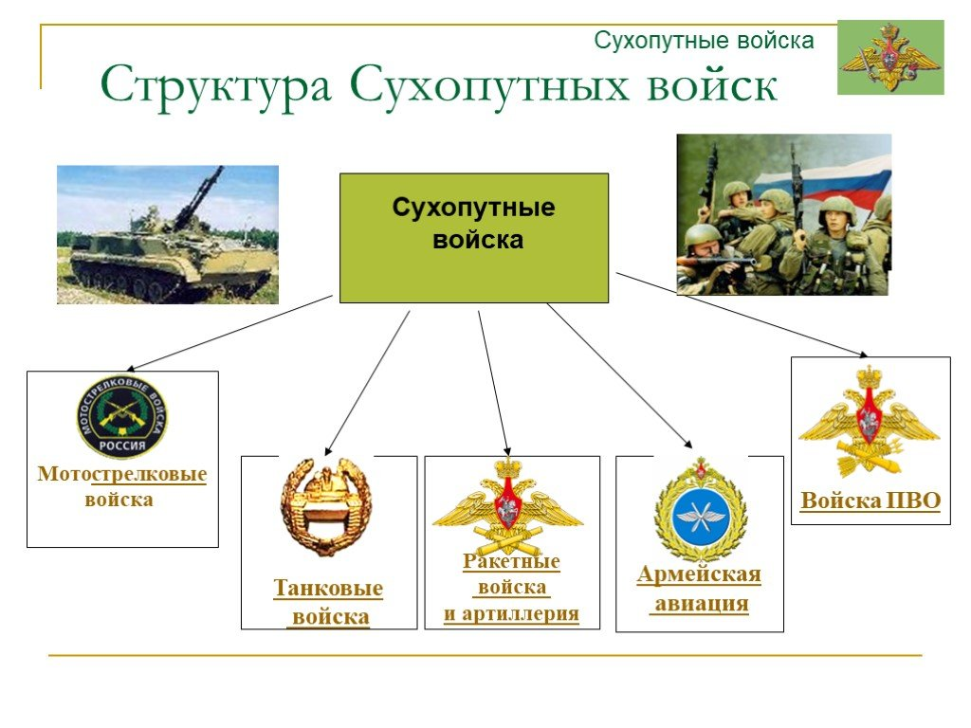
Сухопутные войска

Slide 6
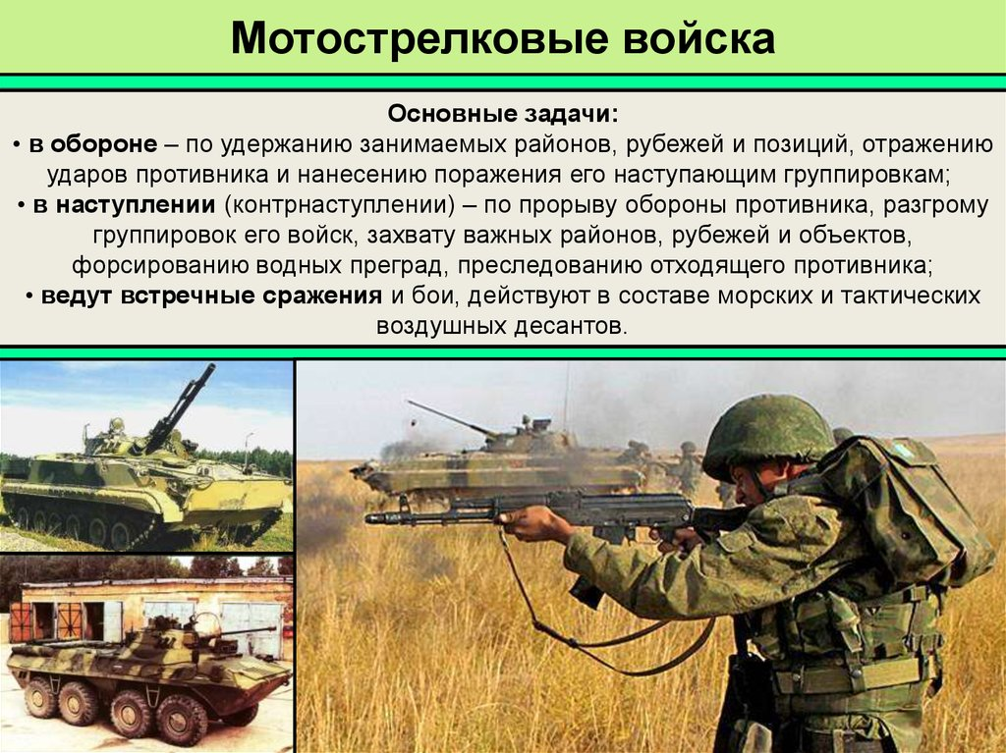

Slide 7
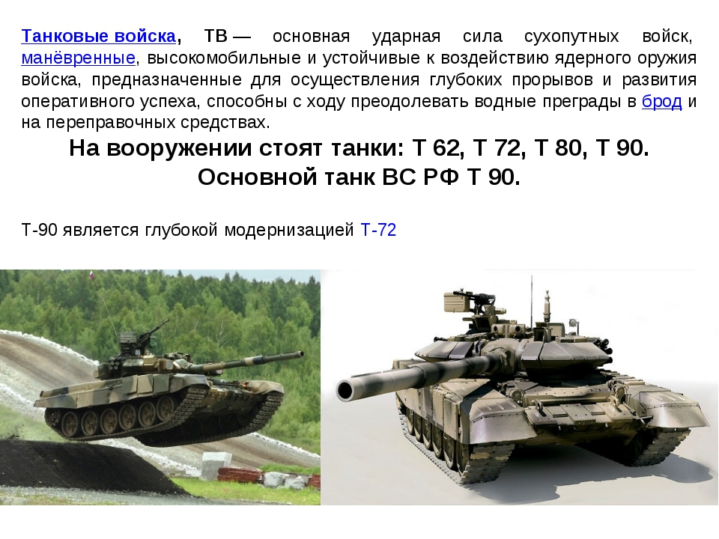

Slide 8
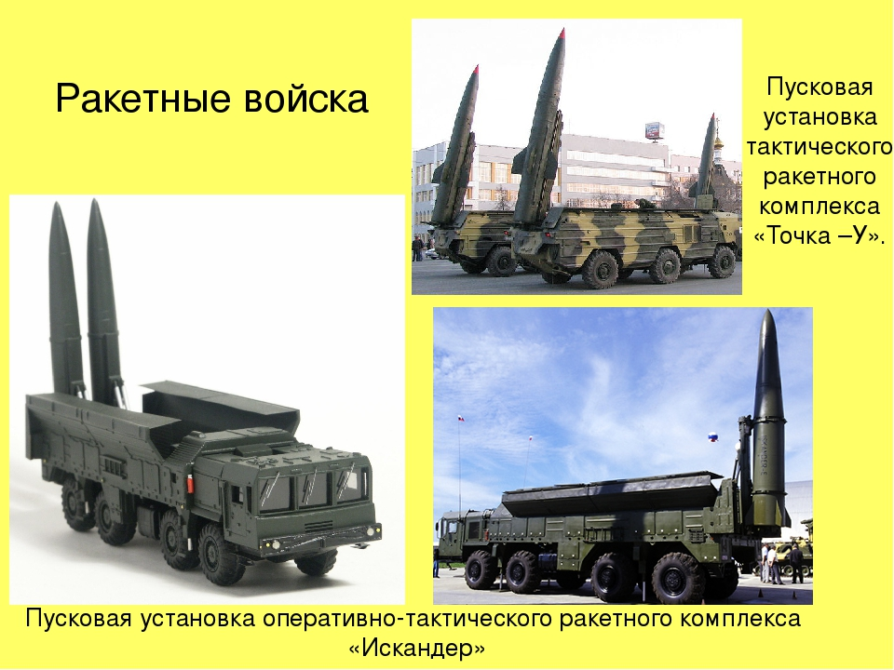

Slide 9
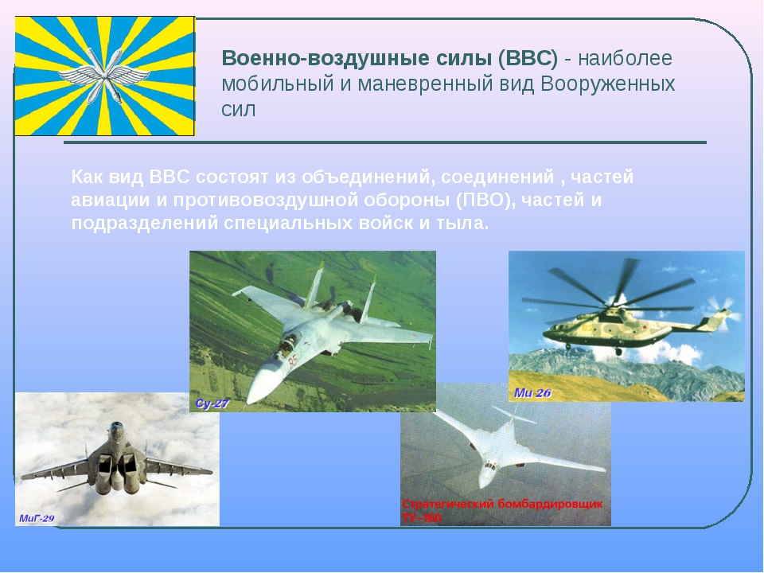

Slide 10
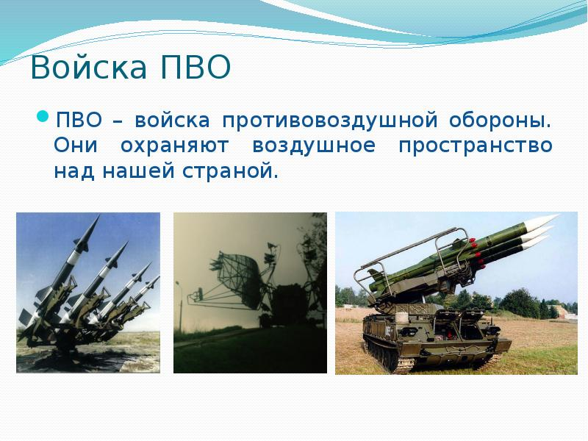

Slide 11


Slide 12
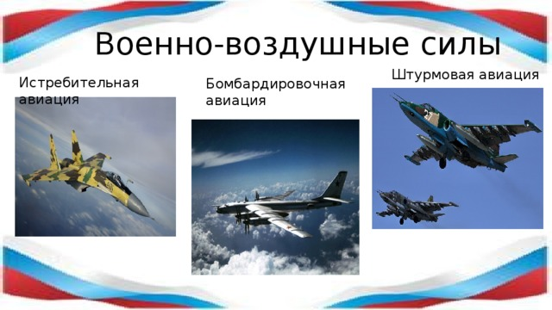

Slide 13
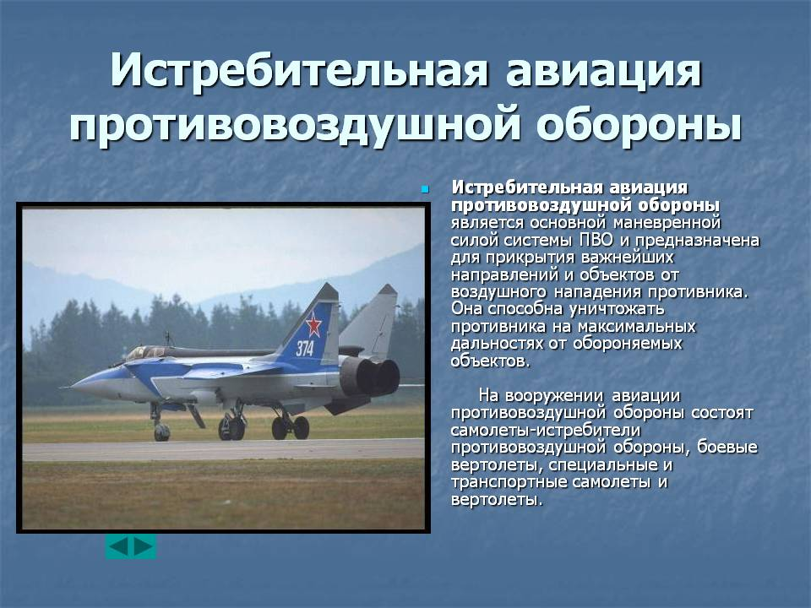

Slide 14
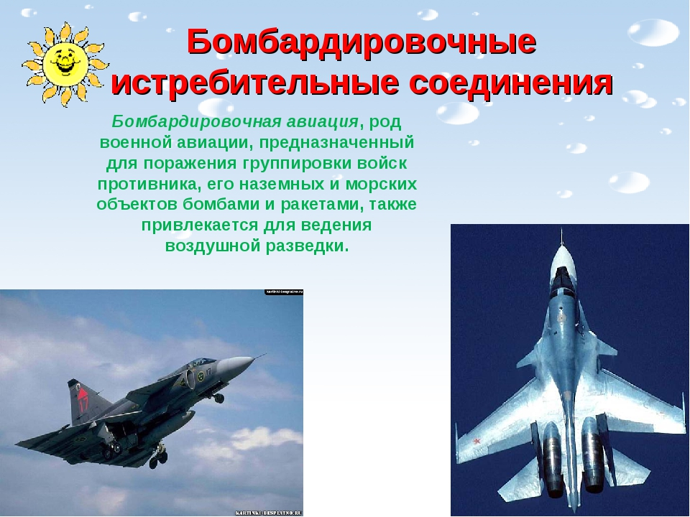

Slide 15
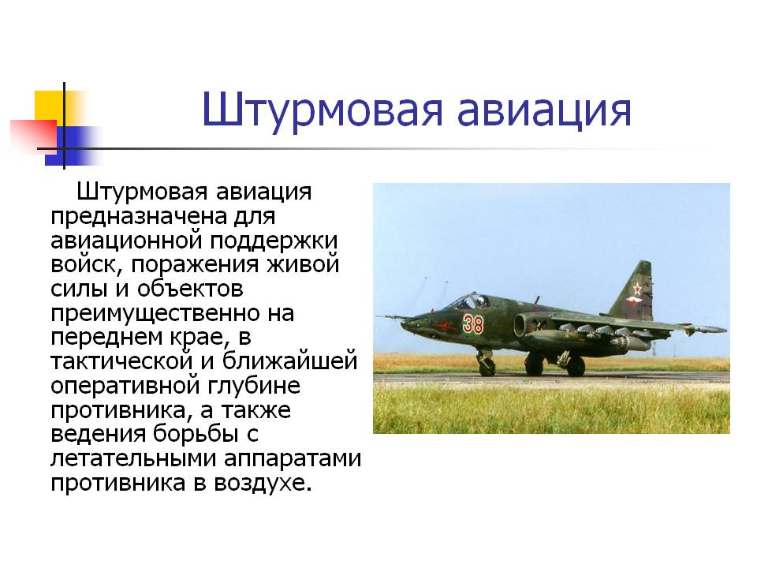

Slide 16
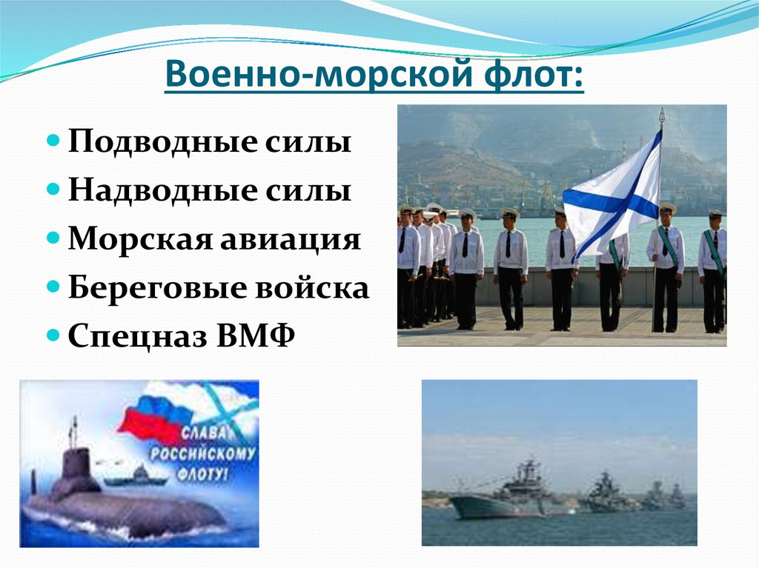

Slide 17


Slide 18
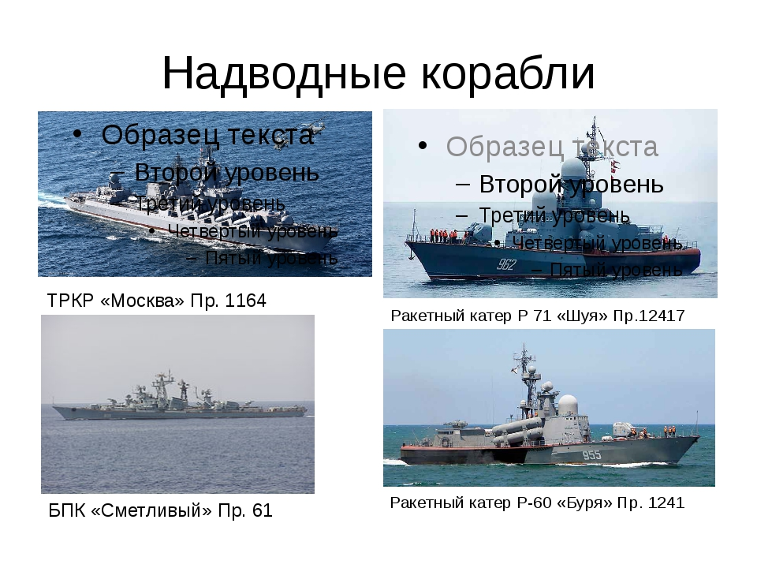

Slide 19


Slide 20


Slide 21


Slide 22
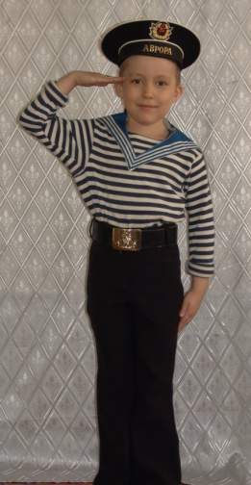
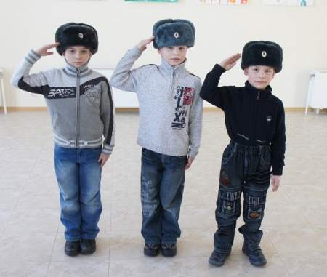
Мальчики – будущие защитники Отечества

Slide 23


